Slide 1


TRƯỜNG TIỂU HỌC TÂN VIÊN
Chào quý thầy cô giáo và
các em học sinh lớp 2

Slide 2

CHỦ ĐỀ: TỰ CHĂM SÓC VÀ BẢO VỆ BẢN THÂN
Hoạt động trải nghiệm
Tuần 27 - Tiết 2
HOẠT ĐỘNG GIÁO DỤC THEO CHỦ ĐỀ

Slide 3

KHỞI ĐỘNG
1. Tìm hiểu khó khăn của người khiếm thị
*Chơi trò chơi “Thế giới bóng tối ”

Slide 4
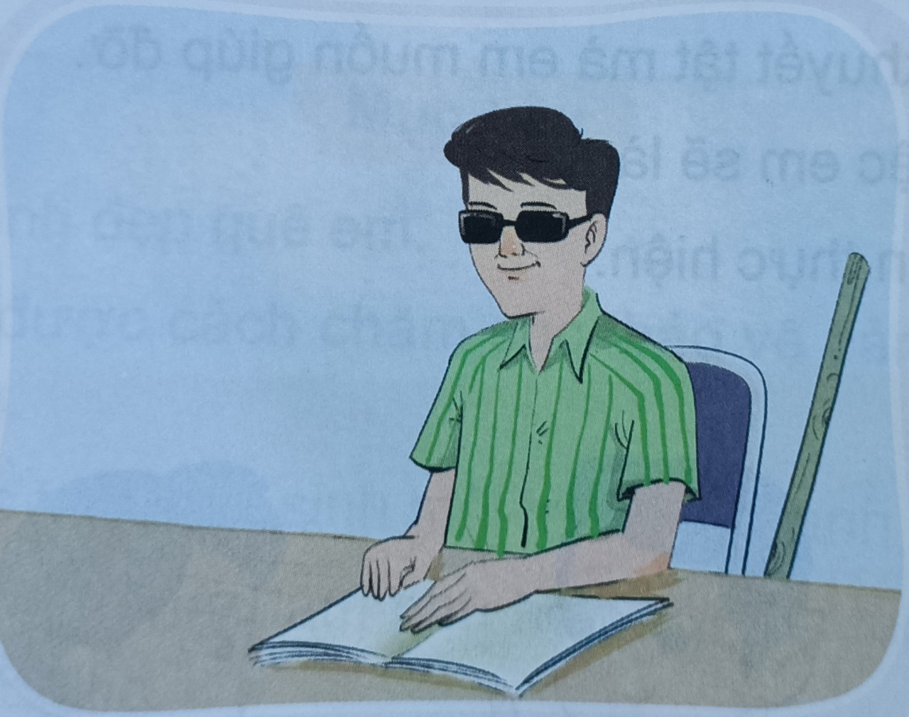
KHÁM PHÁ

Slide 5
Thảo luận nhóm
Người khiếm thị thường gặp phải những khó khăn gì trong cuộc sống hằng ngày?

Slide 6
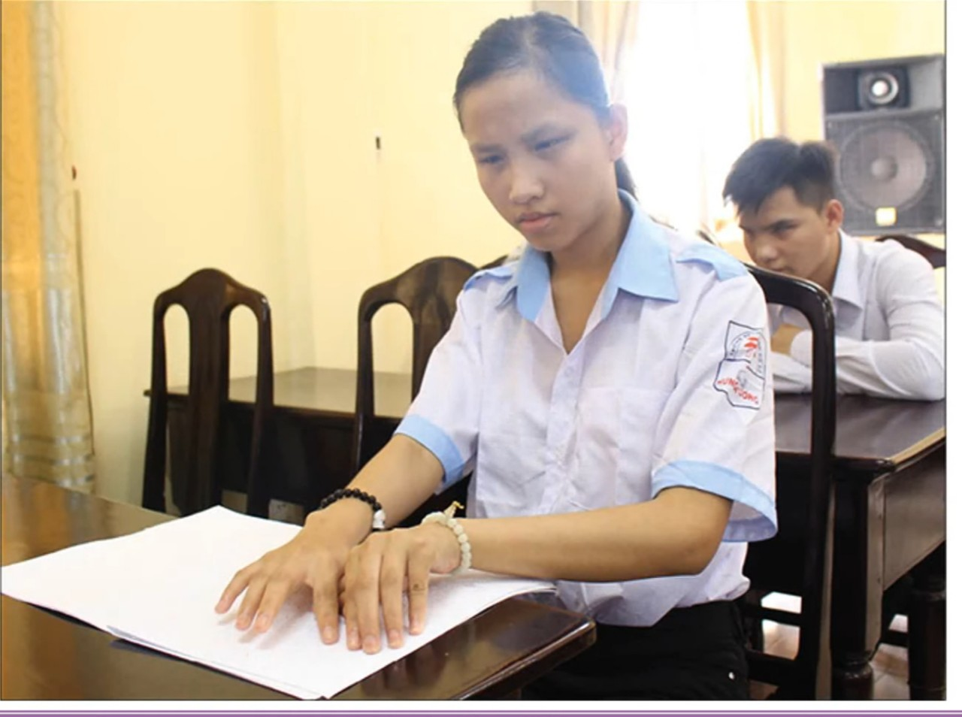
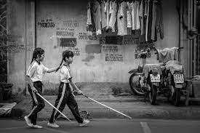


Slide 8
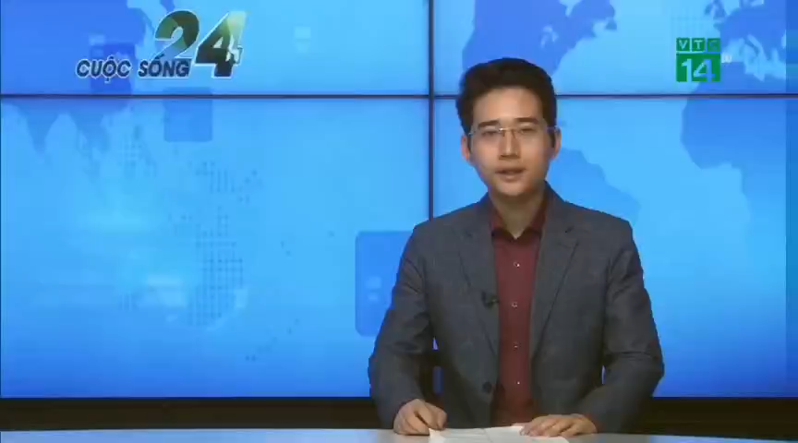

Slide 10
KẾT LUẬN
Những người khiếm thị, người mù dù gặp nhiều khó khăn nhưng họ vẫn nhìn cuộc sống bằng cách riêng của mình, nhìn bằng âm thanh - nhìn bằng hương thơm nhìn bằng đôi tay - nhìn bằng hương vị và nhìn bằng cảm nhận.

Slide 12
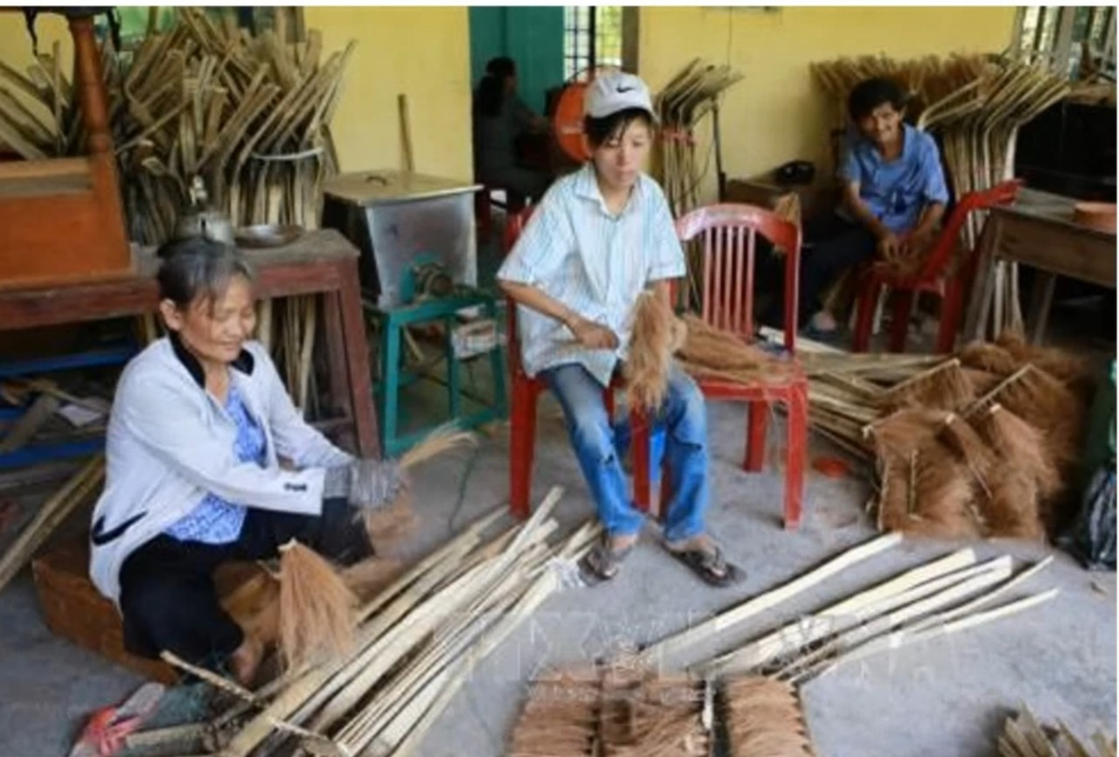
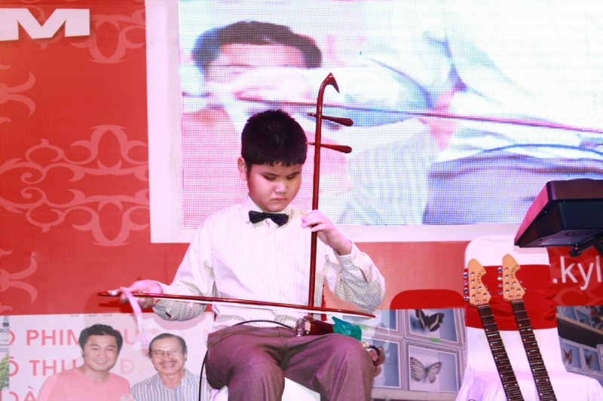
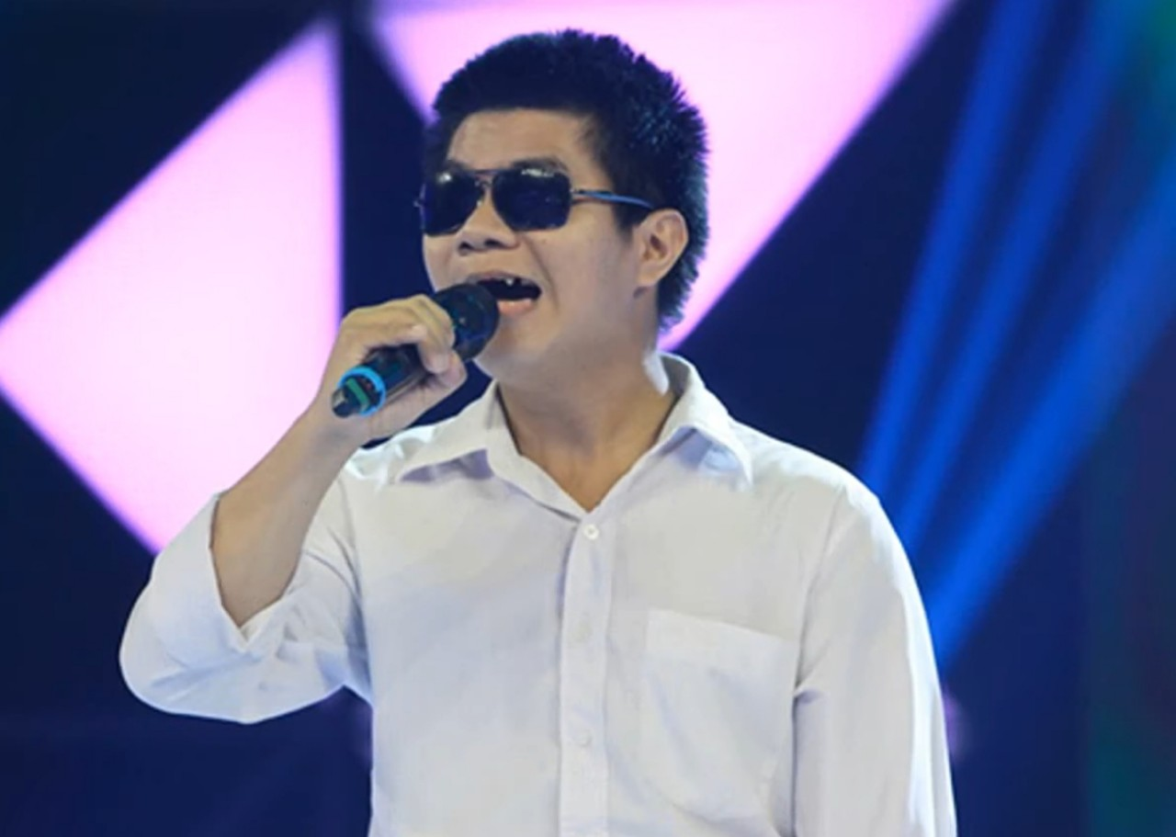
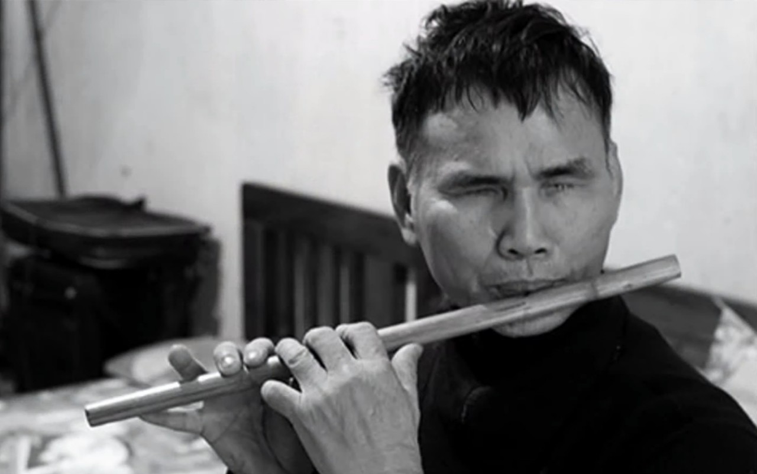
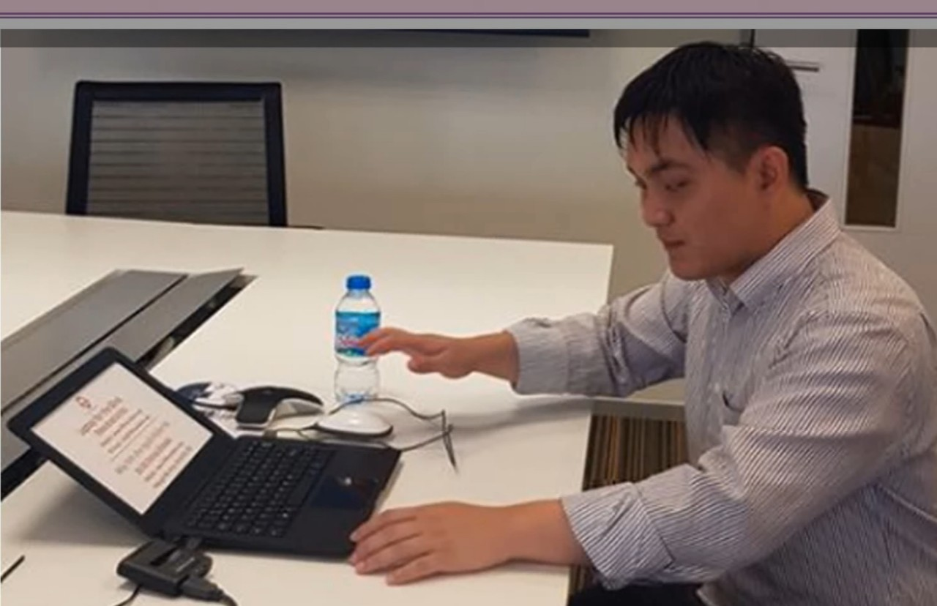
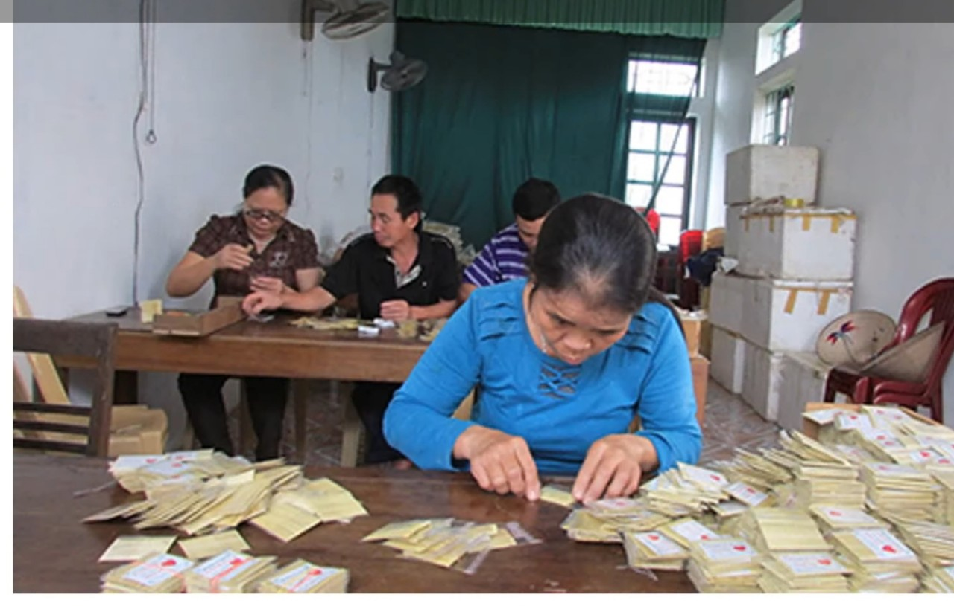

Slide 13
LUYỆN TẬP
2. Chia sẻ về những người khuyết tật khác:
Thảo luận nhóm
Ngoài những người bị khiếm thị, em còn thấy những người bị khuyến tật nào nữa không ?

Slide 14

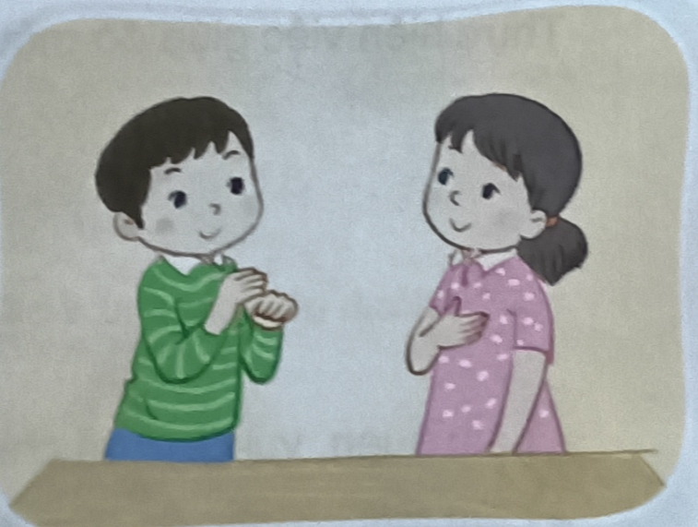
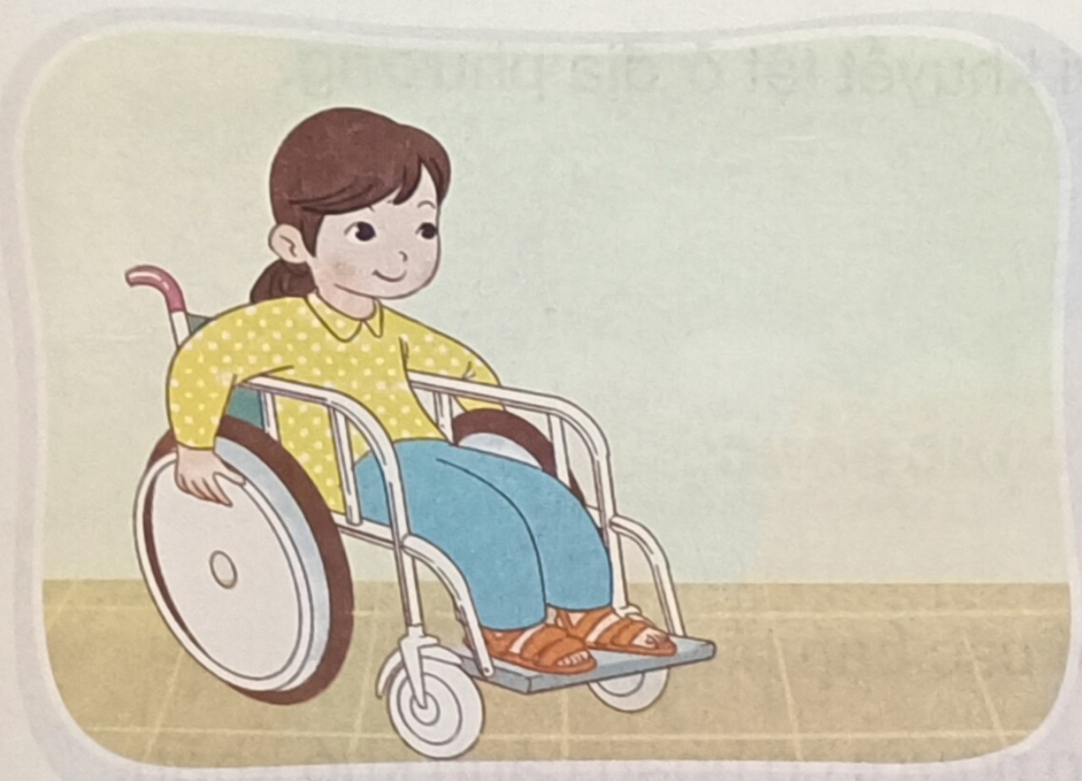

Slide 15
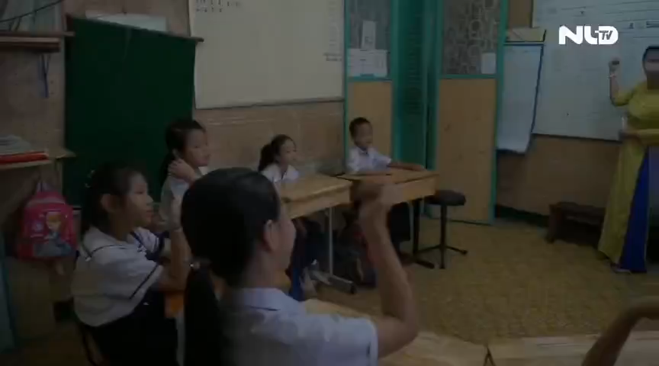

Slide 16
Thứ Năm ngày 23 tháng 3 năm 2023
Hoạt động trải nghiệm
Chia sẻ khó khăn với người khuyết tật (Tiết 2)
Thảo luận về những việc có thể làm để chia sẻ khó khăn với các bạn khuyết tật ?

Slide 17
KẾT LUẬN
Nhiều hoàn cảnh không may mắn, không lành lặn như mình - nhưng họ đều rất nỗ lực để sống được và còn cống hiến cho xã hội bằng những việc làm có ích của mình.

Slide 18
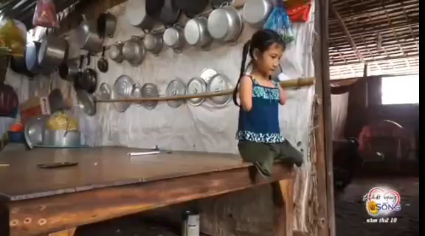

Slide 19
VẬN DỤNG
01
02
Kể cho bố mẹ nghe những điều em biết về người khiếm thị cùng bố mẹ tìm hiểu thêm về những người khuyết tật khác ở nơi em ở.
Tìm hiểu thêm về nghề nghiệp nuôi sống bản thân họ, họ có cần sự hỗ trợ gì từ những người xung quanh không ?

Slide 20
Kính chào quý thầy cô và các em !
Chúc em chăm ngoan, học giỏi!

